Slide 1


Slide 2
第3章 Spring Boot入门
主要内容
Spring Boot概述
Spring Boot应用的开发环境
Maven构建Spring Boot应用
Idea构建Spring Boot应用

Slide 3
3.1 Spring Boot概述
3.1.1 什么是Spring Boot
3.1.2 Spring Boot的优点
3.1.3 Spring Boot的主要特性

Slide 4
3.1.1 什么是Spring Boot
Spring Boot是由Pivotal团队提供的全新框架，其设计目的是用来简化新Spring应用的初始搭建以及开发过程。使用Spring Boot框架可以做到专注于Spring应用的开发，无须过多关注样板化的配置。
在Spring Boot框架中，使用“约定优于配置（COC，Convention Over Configuration）”的理念。针对企业应用开发，提供了符合各种场景的spring-boot-starter自动配置依赖模块，这些模块都是基于“开箱即用”的原则，进而使企业应用开发更加快捷和高效。可以说，Spring Boot是开发者和Spring框架的中间层，目的是帮助开发者管理应用的配置，提供应用开发中常见配置的默认处理（即约定优于配置），简化Spring应用的开发和运维，降低开发人员对框架的关注度，使开发人员把更多精力放在业务逻辑代码上。通过“约定优于配置”的原则，Spring Boot致力于在蓬勃发展的快速应用开发领域成为领导者。

Slide 5
3.1.2 Spring Boot的优点
Spring Boot之所以能够应运而生，是因为它具有如下优点：
1．使编码变得简单：推荐使用注解。
2．使配置变得快捷：自动配置、快速构建项目、快速集成第三方技术的能力。
3．使部署变得简便：内嵌Tomcat、Jetty等Web容器。
4．使监控变得容易：自带项目监控。

Slide 6
3.1.3 Spring Boot的主要特性
1．约定优于配置
2. 独立运行的Spring应用
3. 内嵌Web容器
4. 提供starter简化Maven配置
5. 自动配置Spring
6．提供准生产的应用监控
7．无代码生成和XML配置

Slide 7
3.2 第一个Spring Boot应用
3.2.1 Maven简介
3.2.2 Maven的pom.xml
3.2.3 在IDEA中创建Maven Web项目
3.2.4 Maven手工构建第一个Spring Boot应用

Slide 8
3.2.1 Maven简介
Apache Maven是一个软件项目管理工具。基于项目对象模型（Project Object Model，POM）的理念，通过一段核心描述信息来管理项目构建、报告和文档信息。在Java项目中，Maven主要完成两件工作：①统一开发规范与工具；②统一管理jar包。
Maven统一管理项目开发所需要的jar包，但这些jar包将不再包含在项目内（即不在lib目录下），而是存放于仓库当中。
1．中央仓库
http://mvnrepository.com。
2．本地仓库
本地计算机中的仓库。官方下载Maven的本地仓库，配置在“%MAVEN_HOME%\conf\settings.xml”文件中，找到“localRepository”即可；Eclipse中自带Maven的默认本地仓库地址在“{user.home}/.m2/repository/settings.xml”文件中，同样找到“localRepository”即可。

Slide 9
3.2.2 Maven的pom.xml
Maven是基于项目对象模型的理念管理项目的，所以Maven的项目都有一个pom.xml配置文件来管理项目的依赖以及项目的编译等功能。
1．properties元素
在<properties></properties>之间可以定义变量，以便在<dependency></dependency>中引用。
2．dependencies元素
<dependencies></dependencies>，此元素包含多个项目依赖需要使用的<dependency></dependency>元素。
3．dependency元素
<dependency></dependency>元素内部通过<groupId></groupId>、<artifactId> </artifactId>、<version></version>三个子元素确定唯一的依赖，也可以称为三个坐标。示例代码如下：
  <dependency>
  <!--groupId组织的唯一标识 -->
  <groupId>org.springframework</groupId>
  <!--artifactId项目的唯一标识 -->
  <artifactId>spring-core</artifactId>
  <!--version 项目的版本号 -->
  <version>${spring.version}</version>
  </dependency>

Slide 10
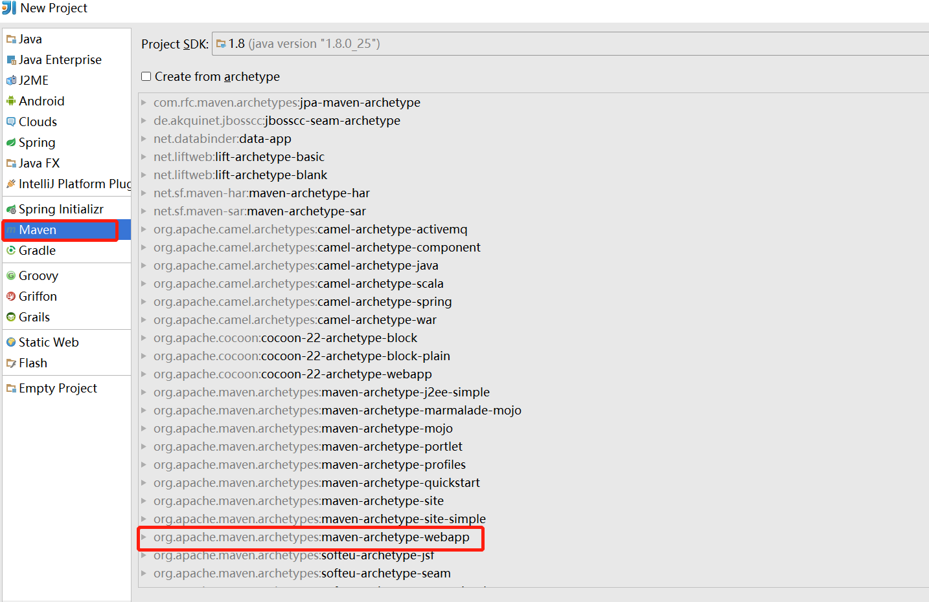
3.2.3 在idea中创建Maven Web项目

Slide 11
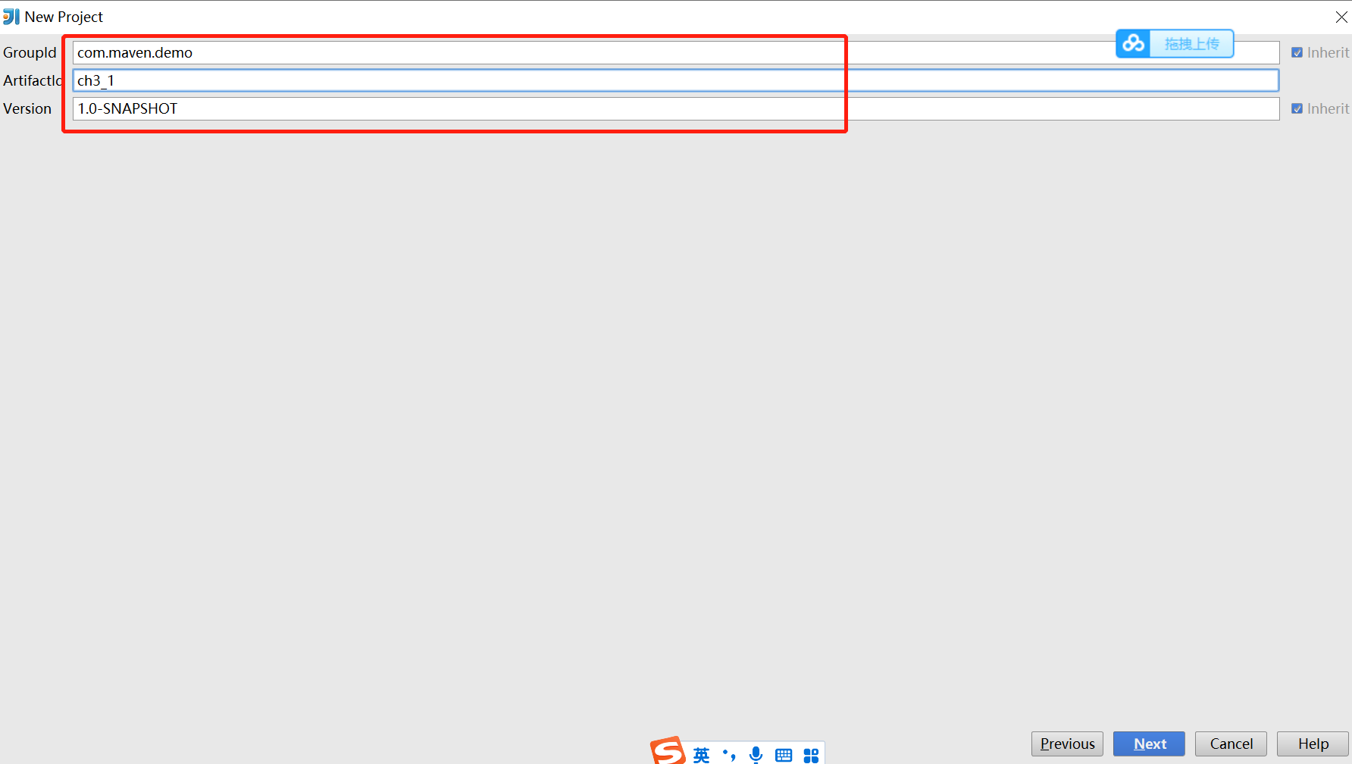

Slide 12
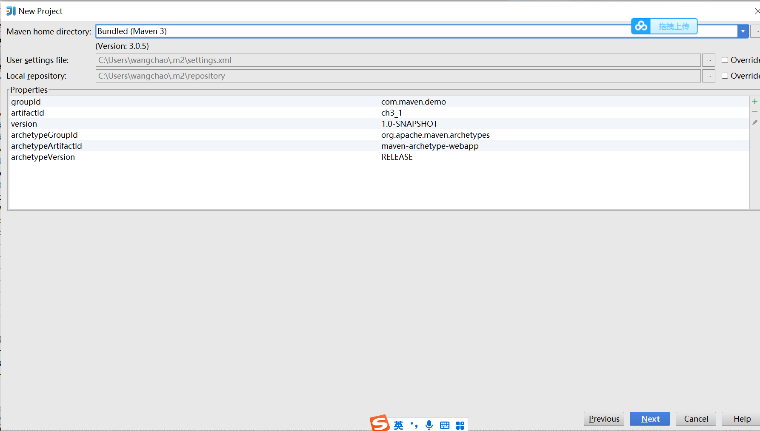

Slide 13
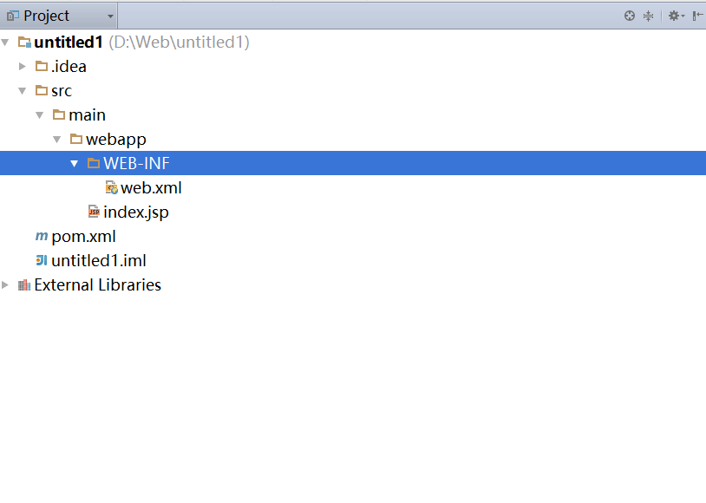

Slide 14
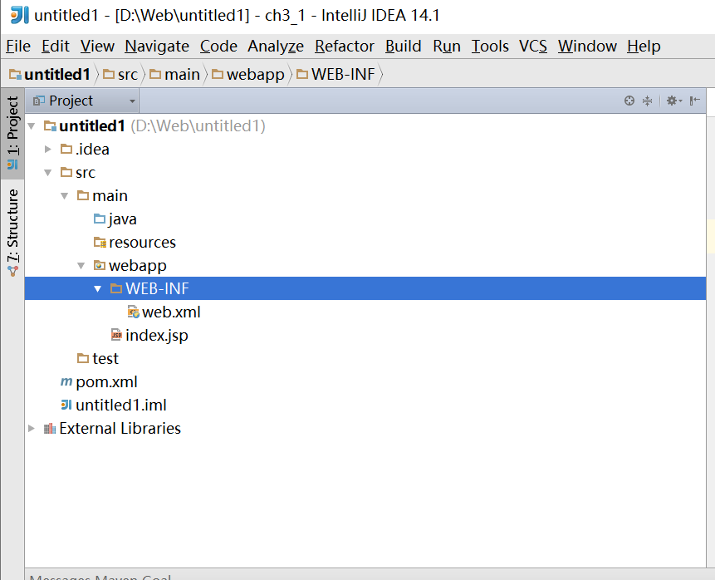

Slide 15
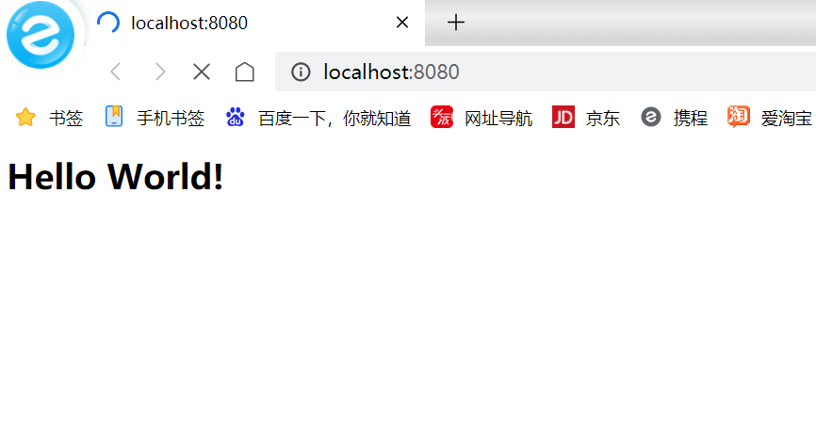

Slide 16
3.2.4 Maven手工构建第一个Spring Boot应用
1．配置Spring Boot的核心启动器
2．添加starter模块
3．编写测试代码
4．修改Maven默认的App类
5．运行main方法启动Spring Boot应用
6．测试Spring Boot应用

Slide 17
1．配置Spring Boot的核心启动器
首先，在pom.xml文件的<url…/>元素之后添加<parent…/>元素配置Spring Boot的核心启动器spring-boot-starter-parent。示例代码如下：
<parent> <groupId>org.springframework.boot</groupId>
<artifactId>spring-boot-starter-parent</artifactId>
<version>2.1.4.RELEASE</version>
</parent>

Slide 18
2．添加starter模块
然后，在pom.xml文件的<dependencies…/>元素中增加一个<dependency…/>元素添加需要的starter模块，此处只添加了spring-boot-starter-web模块。
<dependency>
<groupId>org.springframework.boot</groupId>
<artifactId>spring-boot-starter-web</artifactId>
</dependency>

Slide 19
3．编写测试代码
package com.test;
import org.springframework.web.bind.annotation.RequestMapping;
import org.springframework.web.bind.annotation.RestController;
@RestController
public class TestController {
@RequestMapping("/hello")
public String hello() {
return "您好，Spring Boot!";
}
}
上述代码中使用的@RestController注解是一个组合注解，相当于Spring MVC中的@Controller和@ResponseBody注解的组合，具体应用如下：
1）如果只是使用@RestController注解Controller，则Controller中的方法无法返回JSP或者html页面，返回的内容就是return的内容。
2）如果需要返回到指定页面，则需要用@Controller注解。如果需要返回JSON，XML或自定义mediaType内容到页面，则需要在对应的方法上加上@ResponseBody注解。

Slide 20
4．修改Maven默认的App类
package com.test;
import org.springframework.boot.SpringApplication;
import org.springframework.boot.autoconfigure.SpringBootApplication;
@SpringBootApplication
public class Ch3_1Application {
public static void main(String[] args) {
SpringApplication.run(Ch3_1Application.class, args);
}
}
上述代码中使用@SpringBootApplication注解指定该程序是一个Spring Boot应用，该注解也是一个组合注解，相当于@Configuration、@EnableAutoConfiguration和@ComponentScan注解的组合。SpringApplication类调用run方法启动Spring Boot应用。

Slide 21
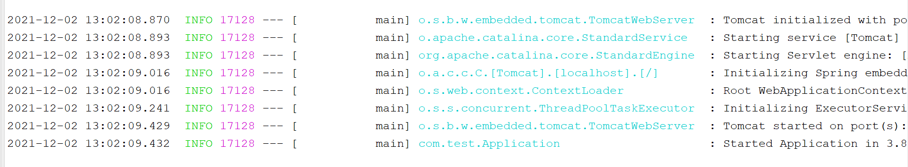
5．运行main方法启动Spring Boot应用
运行main方法后，控制台信息如下图所示。
从上面控制台信息可以看到Tomcat的启动过程、Spring MVC的加载过程。注意Spring Boot内嵌Tomcat容器，因此Spring Boot应用不需要开发者配置与启动Tomcat。

Slide 22
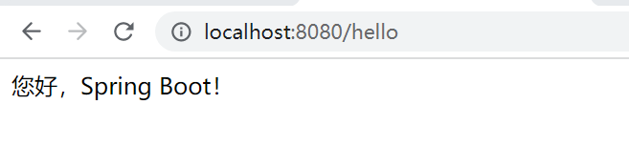
6．测试Spring Boot应用
启动Spring Boot应用后，默认访问地址为：http://localhost:8080/，将项目路径直接设为根路径，这是Spring Boot的默认设置。因此，我们可以通过http://localhost:8080/hello测试应用（hello与测试类TestController中的@RequestMapping(“/hello”)对应），测试效果如下图所示。

Slide 23
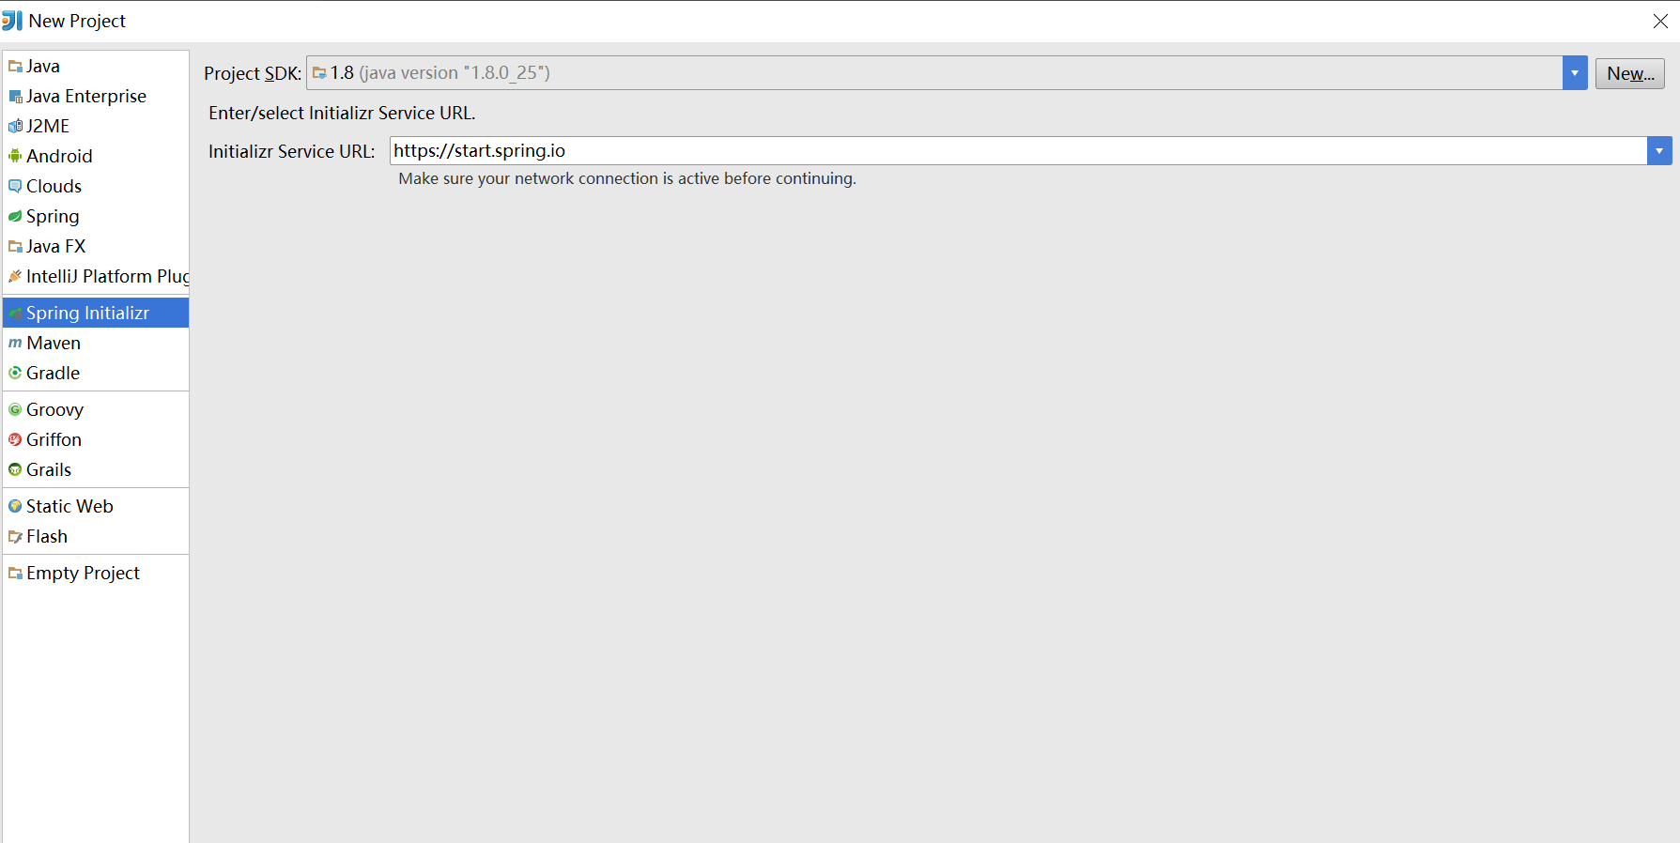
3.3 Idea构建Spring Boot

Slide 24
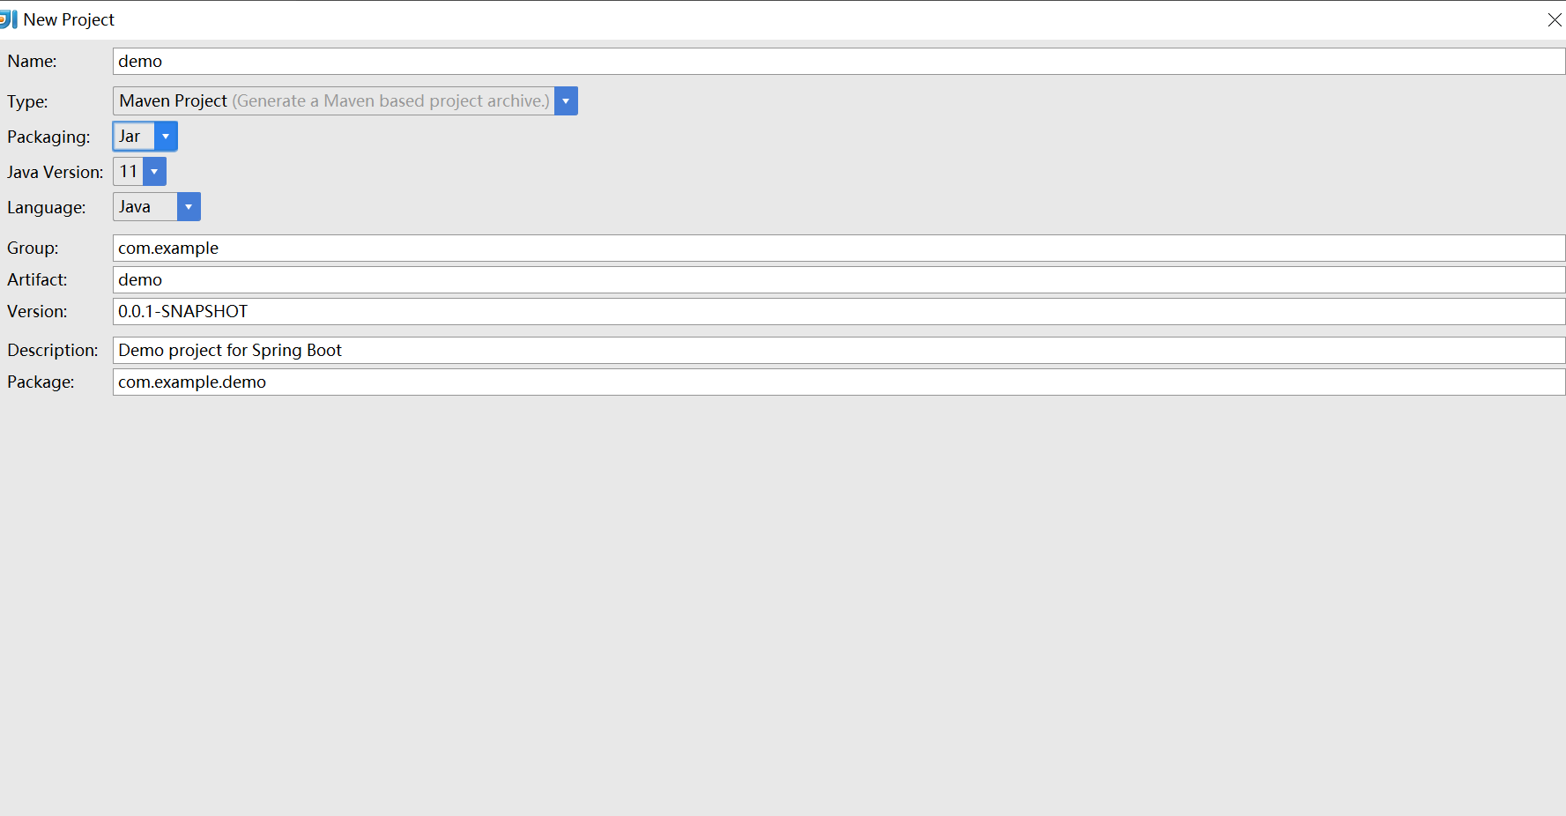

Slide 25
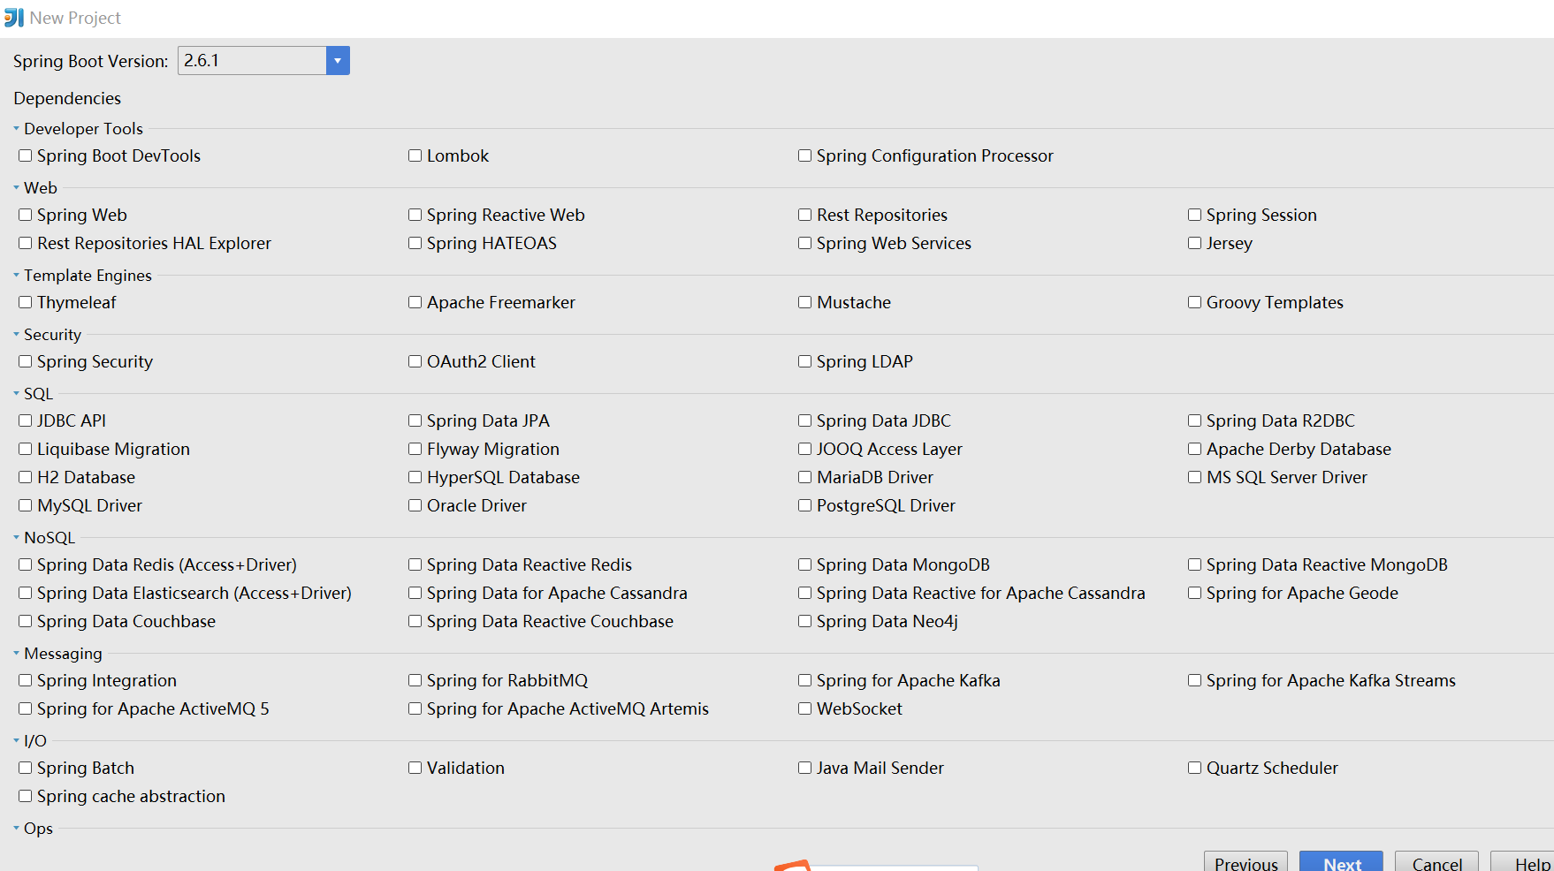

Slide 26
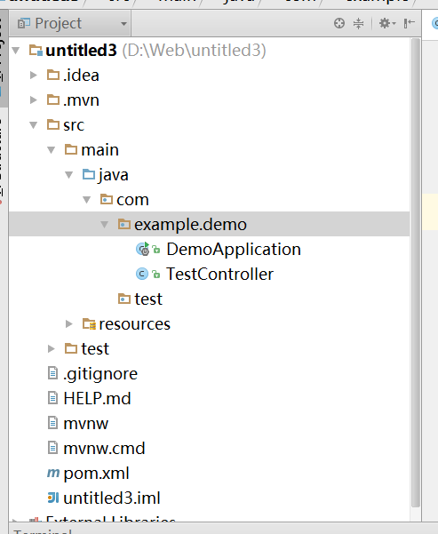

Slide 27
